Slide 1
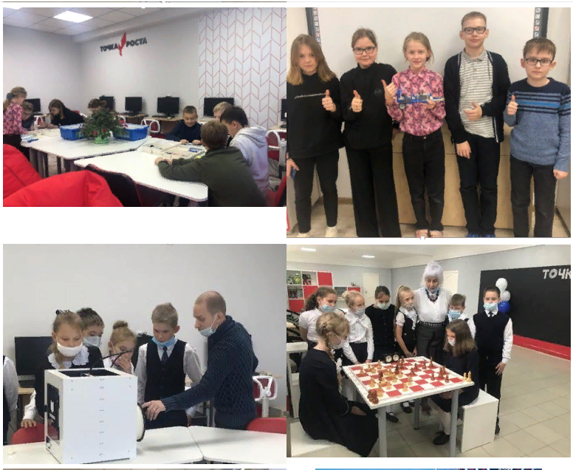
«Инфознайка» «Легоконструирование» «Новая реальность» «3D-принтер»

Slide 2
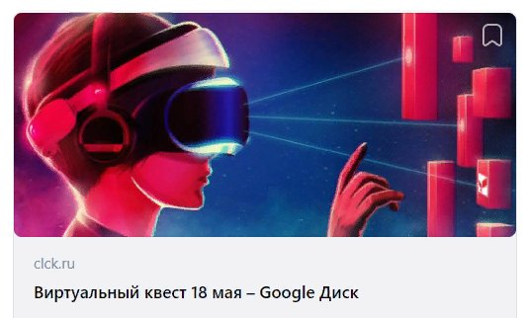
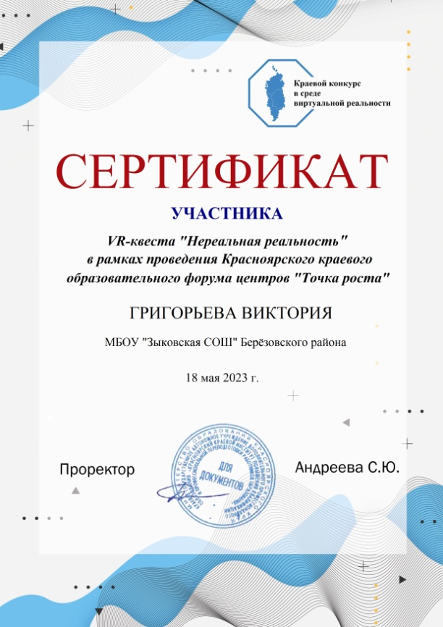
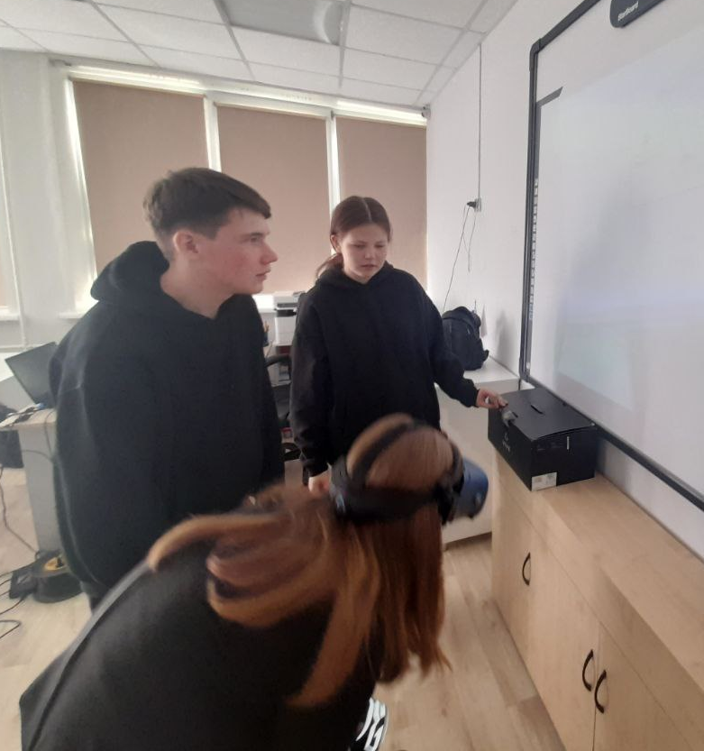
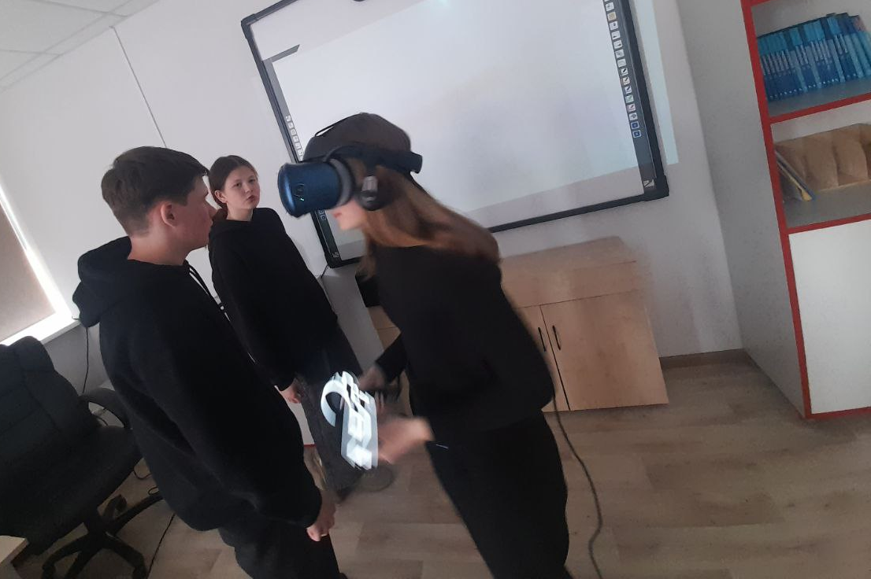

Slide 3
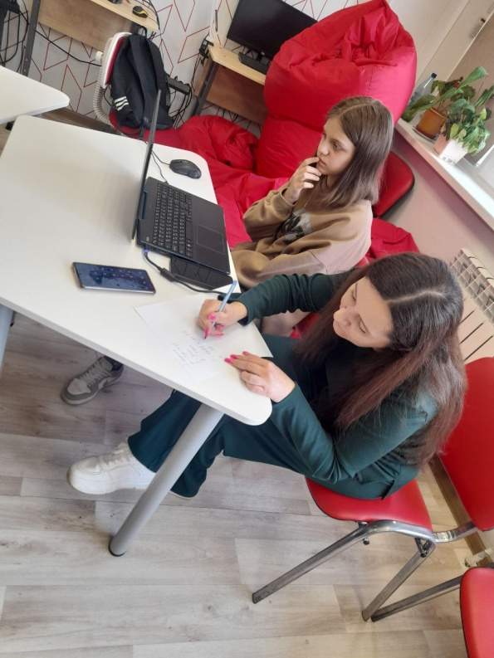
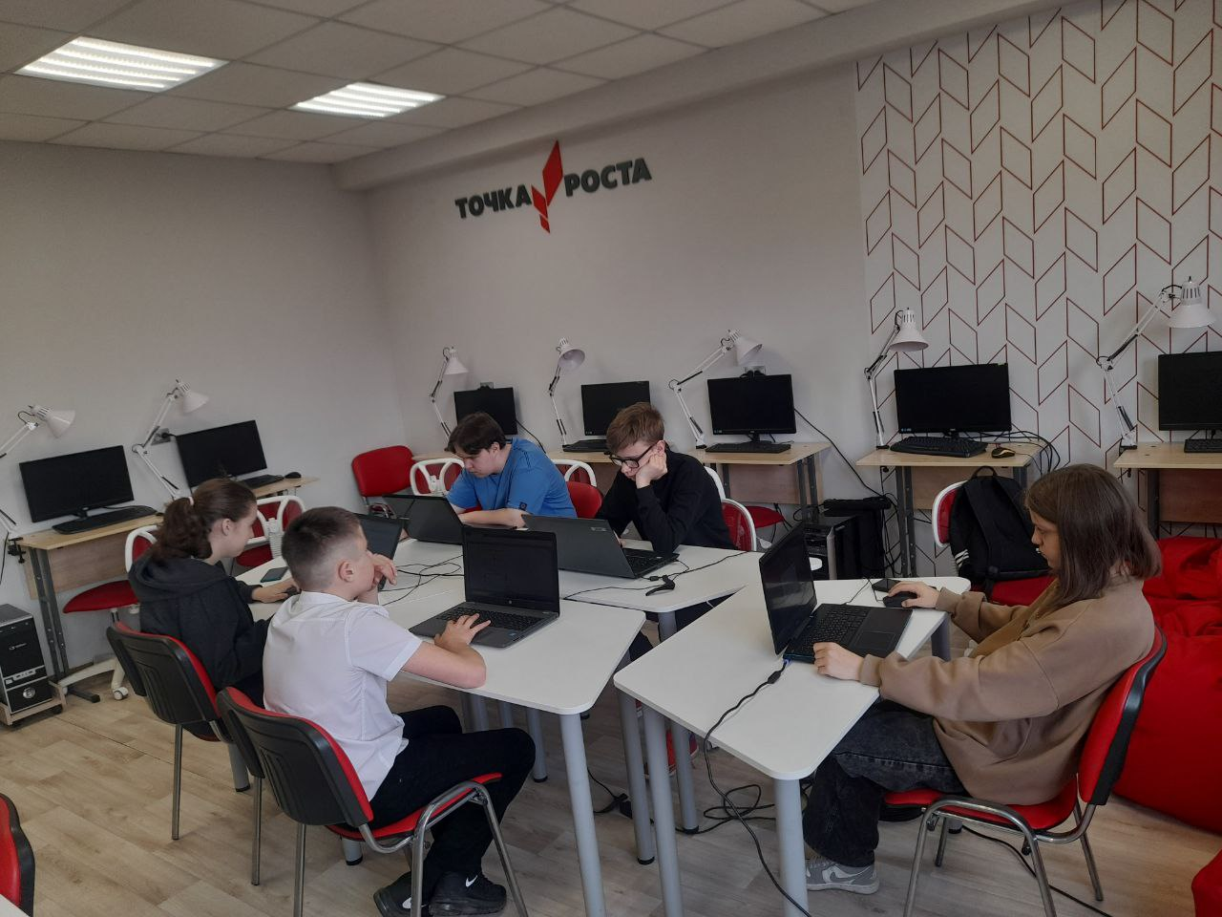
- 2024

Slide 4
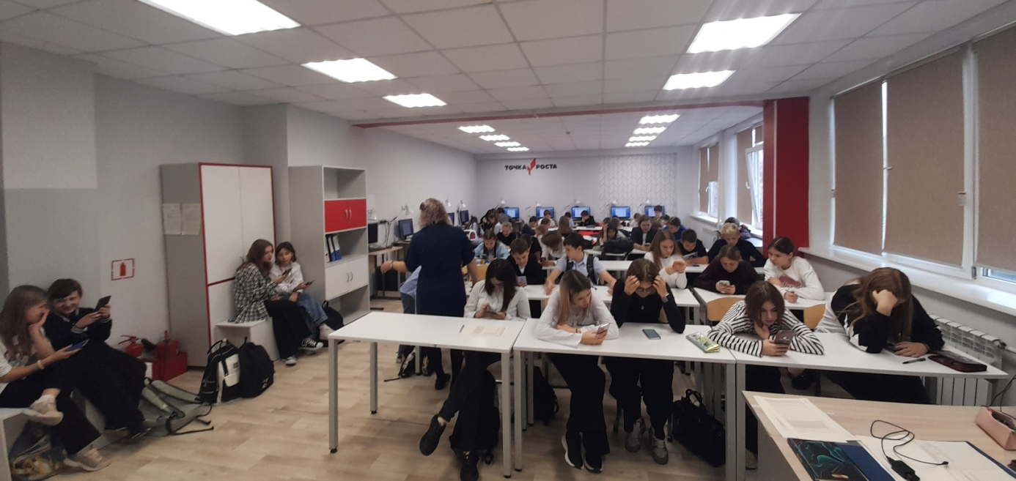
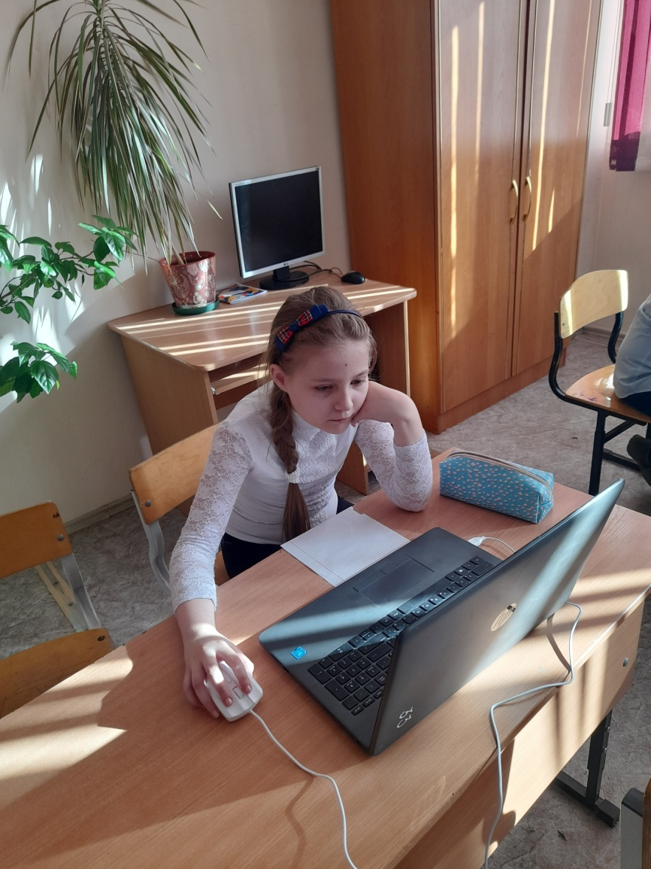
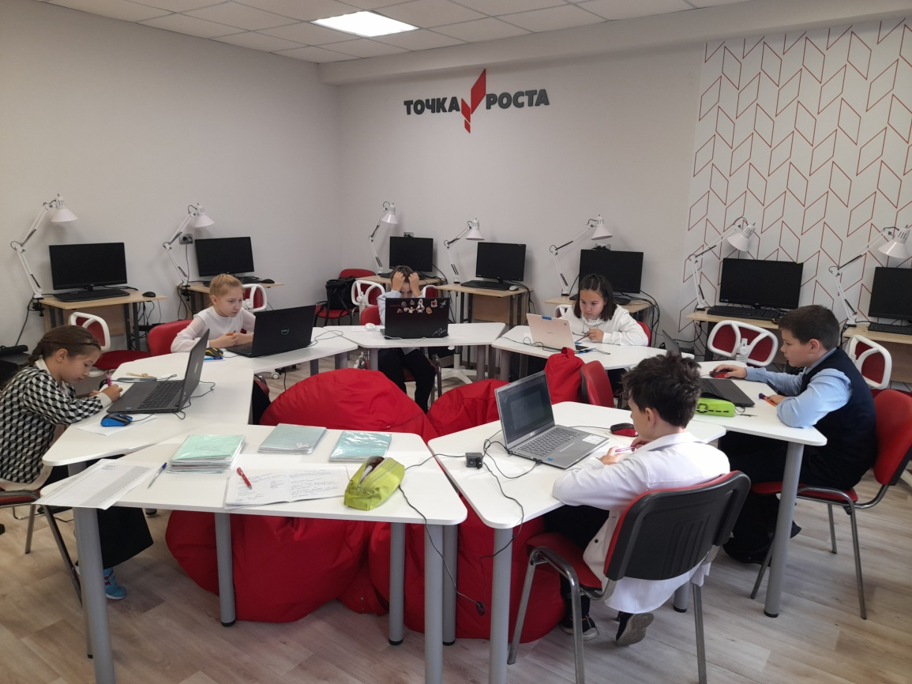

Slide 5
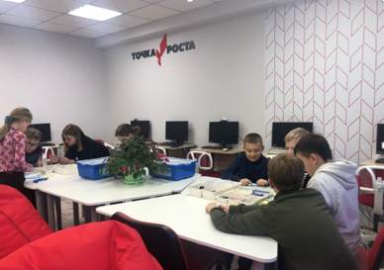
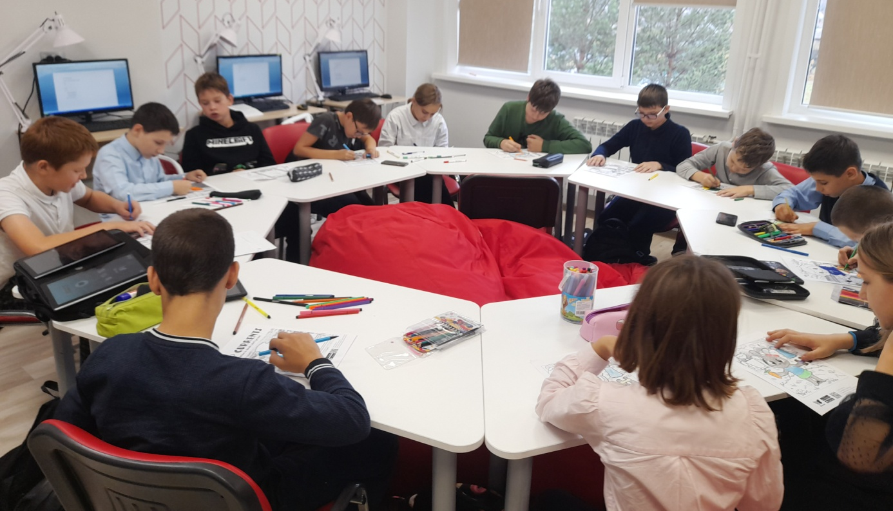
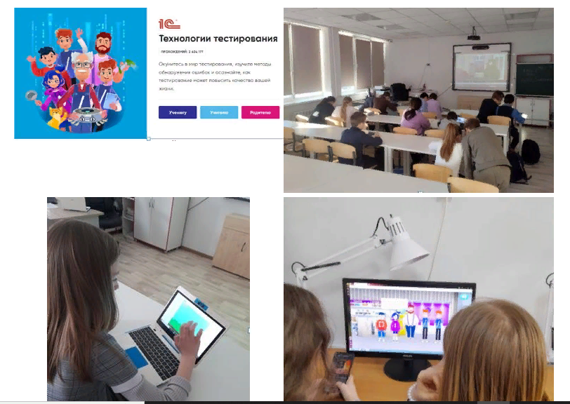
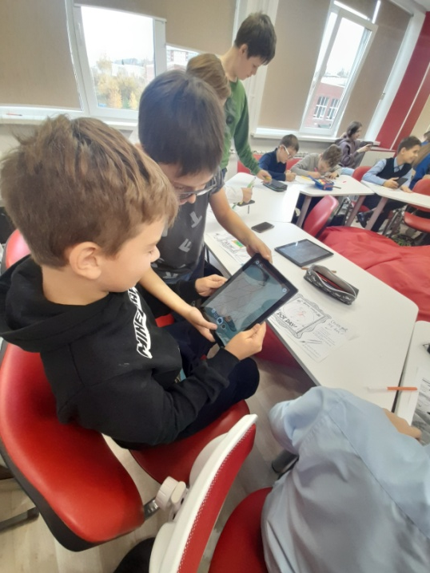

Slide 6
Искусственный интеллект
Нейросеть

Slide 9
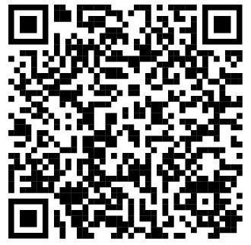

Slide 10
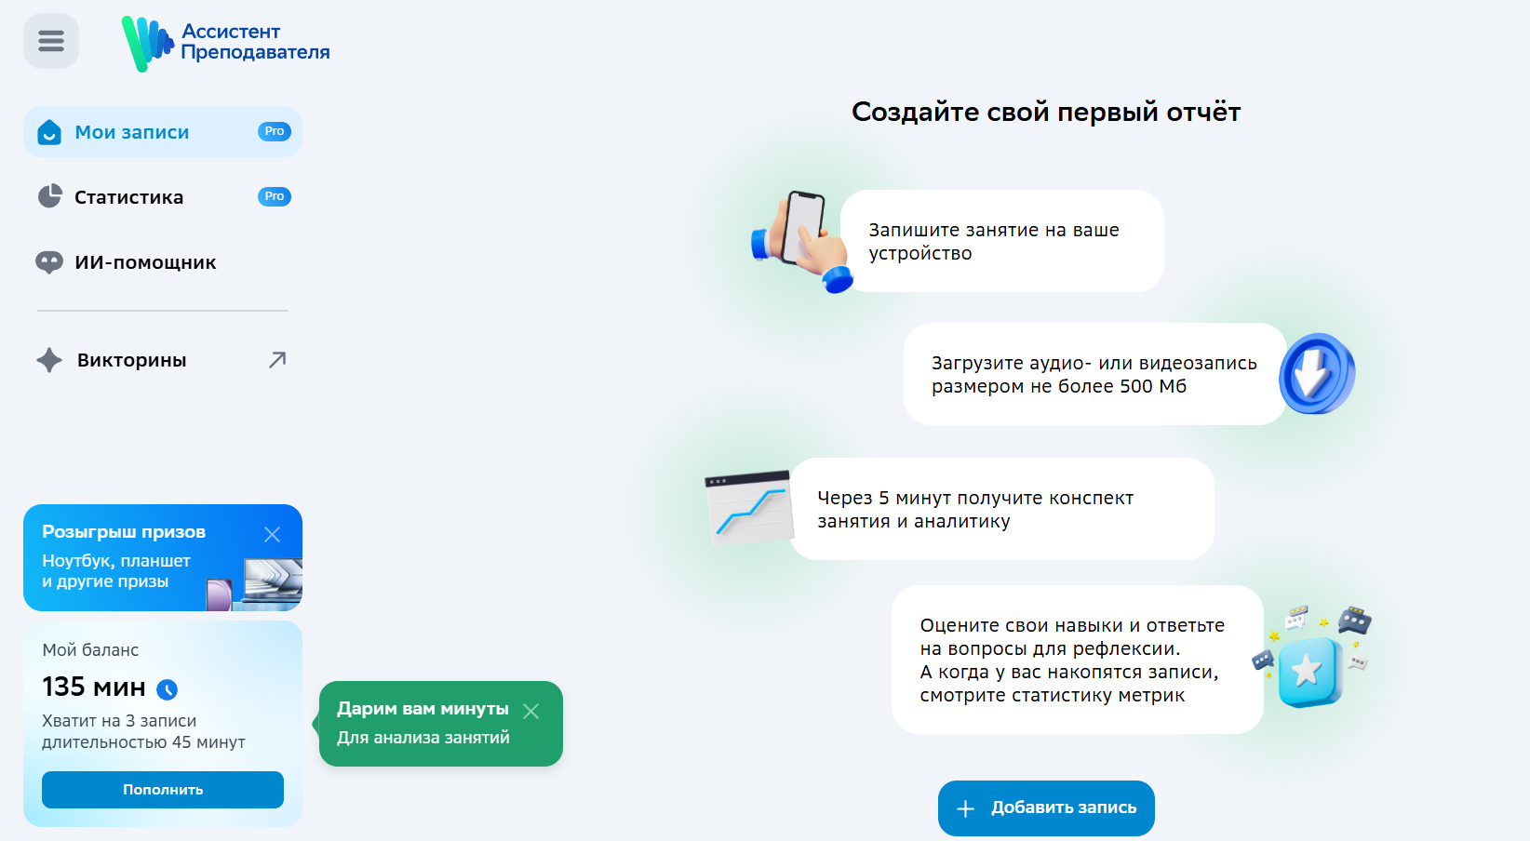

Slide 11
Искусственный интеллект — это целая отрасль компьютерных наук, которая работает над изучением и созданием умных машин, обладающих собственным интеллектом.
Нейронная сеть относится к системе искусственных узлов, созданных в соответствии с реальным мозгом животных несколько имитируя их интеллект.

Slide 12
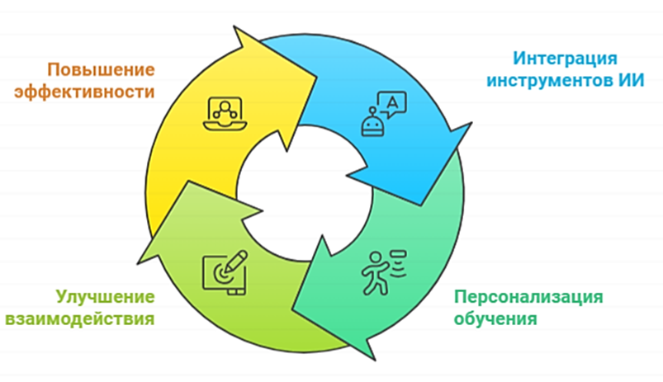
Роли нейросетей, как инструмента ИИ в образовании:

Slide 13
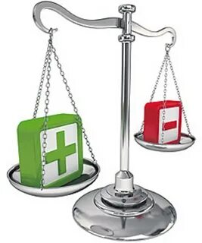
«За» и «Против»
Достоинства
• Сокращение времени, затрачиваемого на написание текстовой части и оформление графической части
• Возможность выполнения анализа данных
• Нейросети предлагают выводы по результатам анализа
• Повышение качества работы
Недостатки
• Невозможность заменить творческий подход исполнителя
• На нейросеть нельзя полагаться полностью, т.к. предобучение нейросети осуществляется при помощи больших массивов данных, которые не всегда содержат фактически верную информацию

Slide 14
«Отцы и дети» Тургенев, портрет Павла Петровича Кирсанова «Человек среднего роста, одетый в темный, английский сьют, модный низенький галстук и лаковые полусапожки... На вид ему было лет сорок пять; его коротко остриженные седые волосы отливали темным блеском, как новое серебро; лицо его, желчное, но без морщин, необыкновенно правильное и чистое, словно выведенное тонким и легким резцом, являло следы красоты замечательной; особенно хороши были светлые, черные, продолговатые глаза. Весь облик Аркадиева дяди, изящный и породистый, сохранил юношескую стройность и то стремление вверх, прочь от земли, которое большею частью исчезает после двадцатых годов».

Slide 15
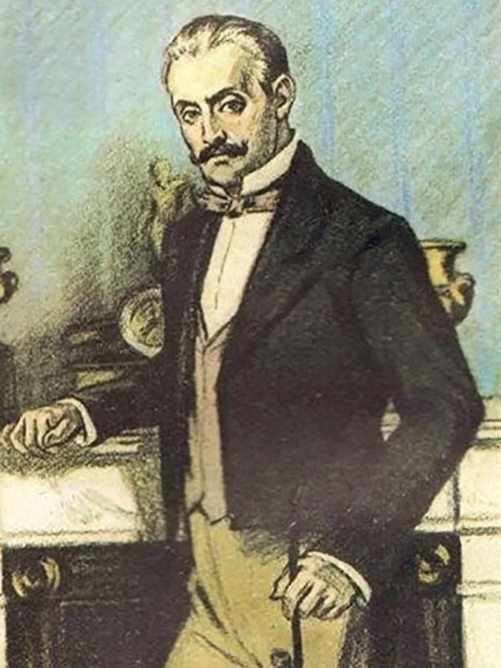
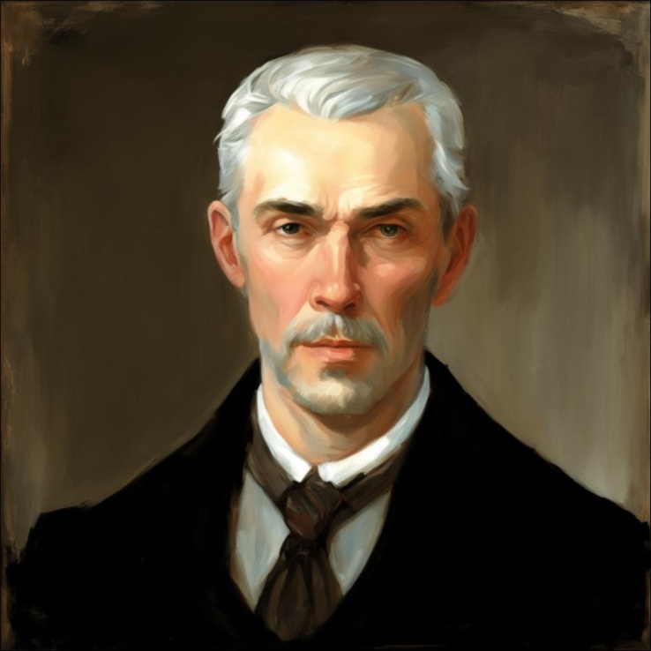
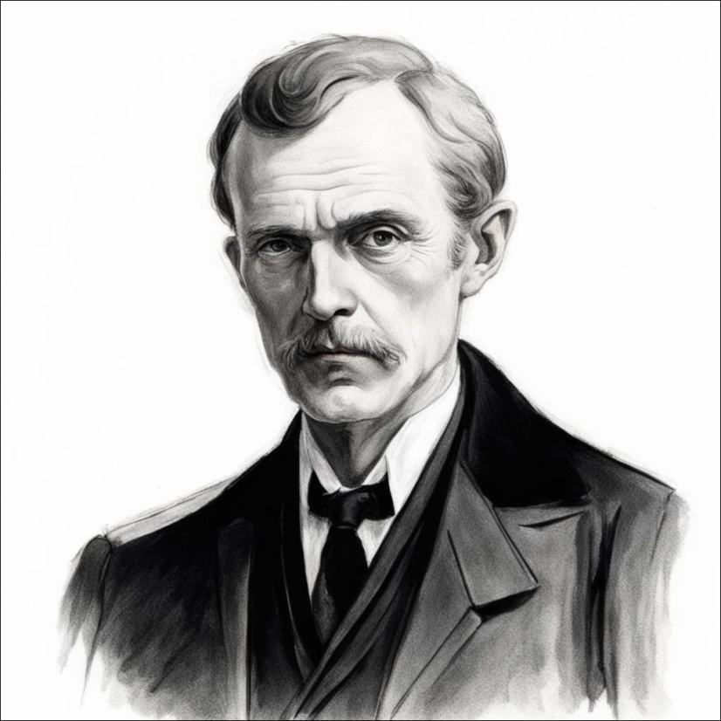

Slide 16
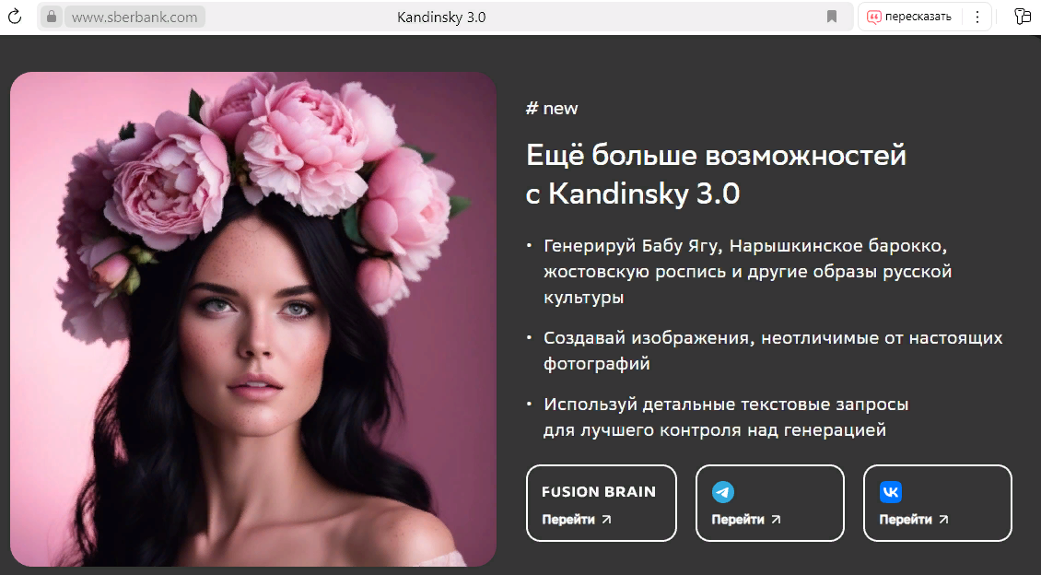
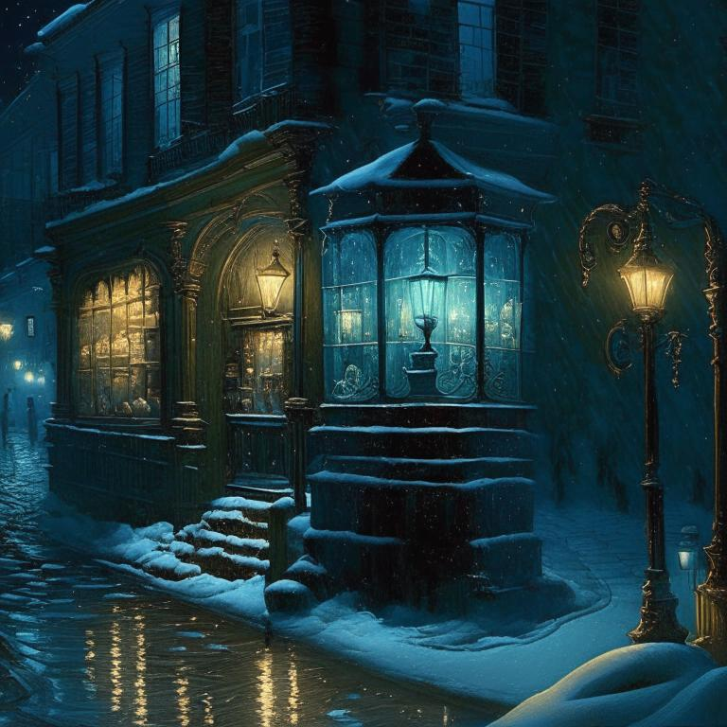
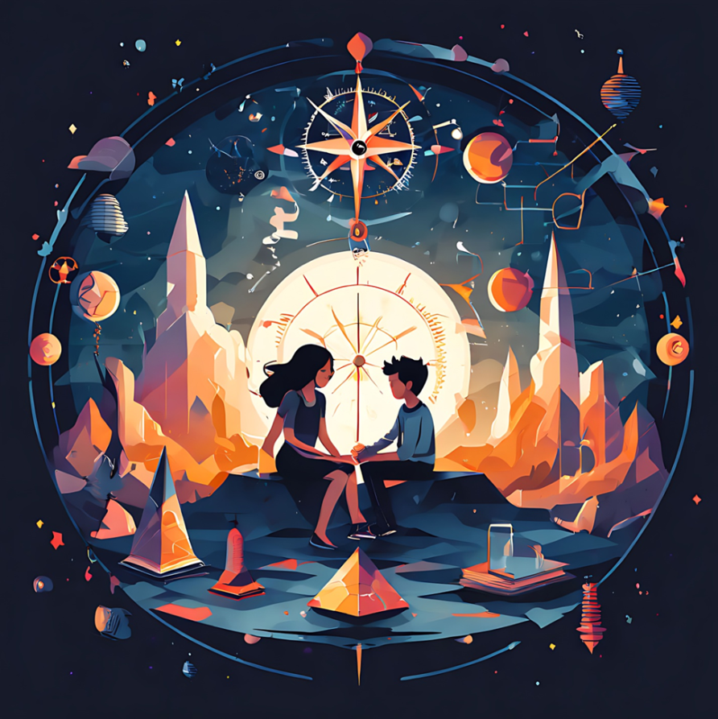
Нейросеть Kandinsky, способна всего за несколько секунд создать высококачественные изображения по их текстовому описанию на естественном языке. На занятиях можно использовать при создании иллюстративного материала к изучаемому (визуализация стихотворений русской классики, продуцирование уникальных изображений для презентаций без нарушения авторских прав. Вот пример визуализации знаменитых блоковских строк «Ночь, улица, фонарь, аптека…»:

Slide 17
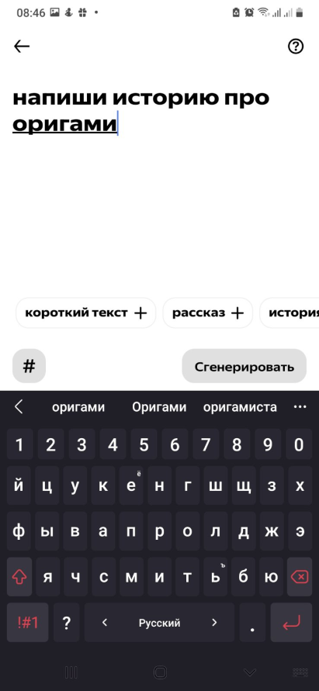
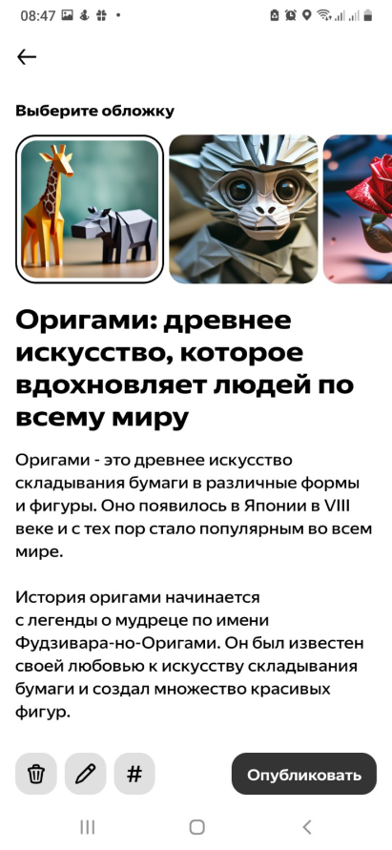
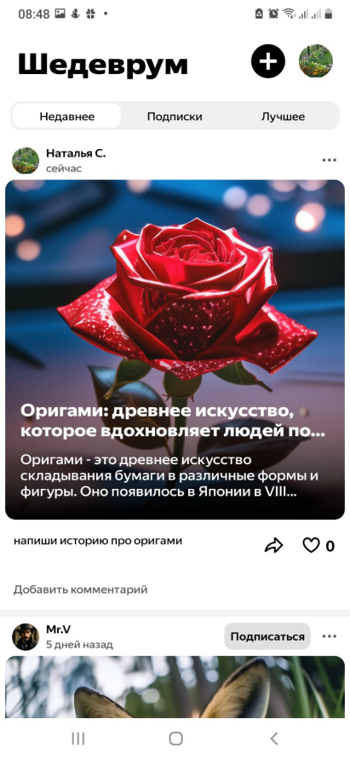
Шедеврум

Slide 18
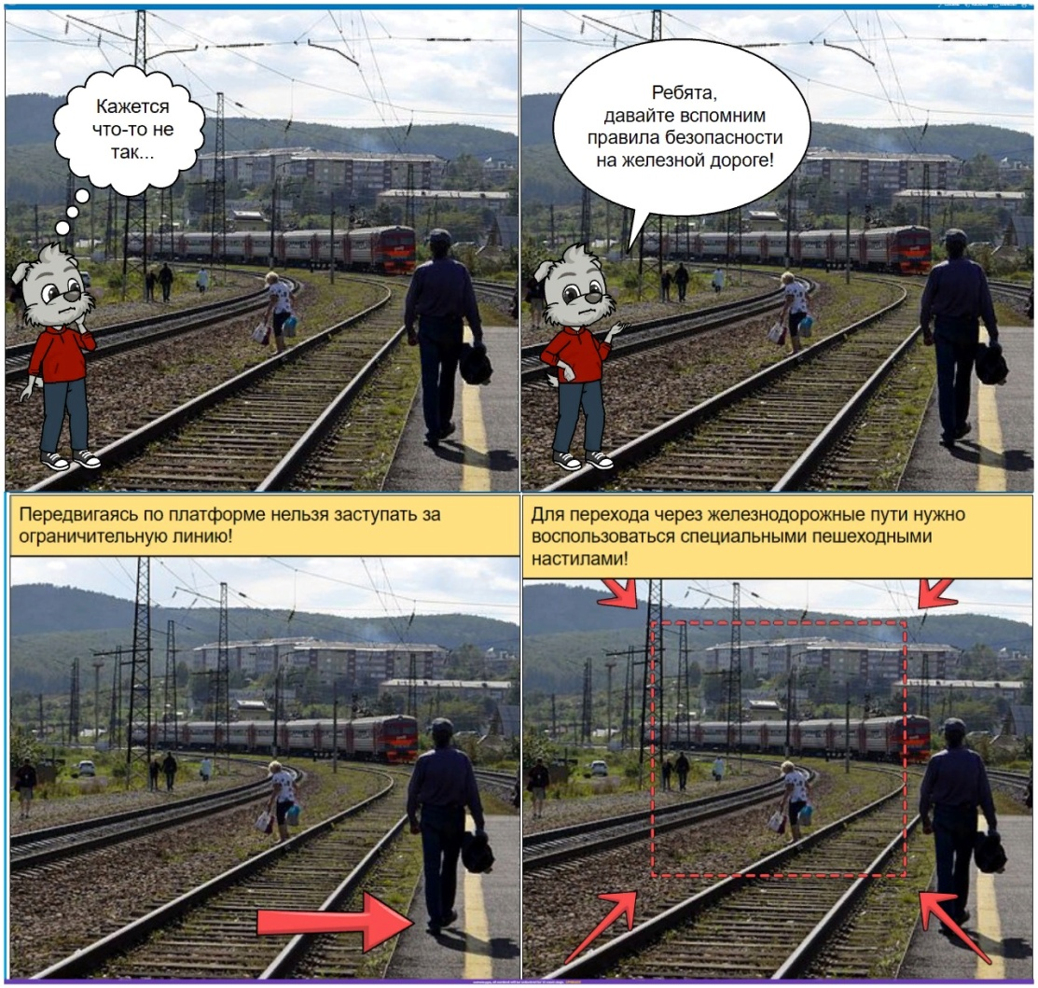
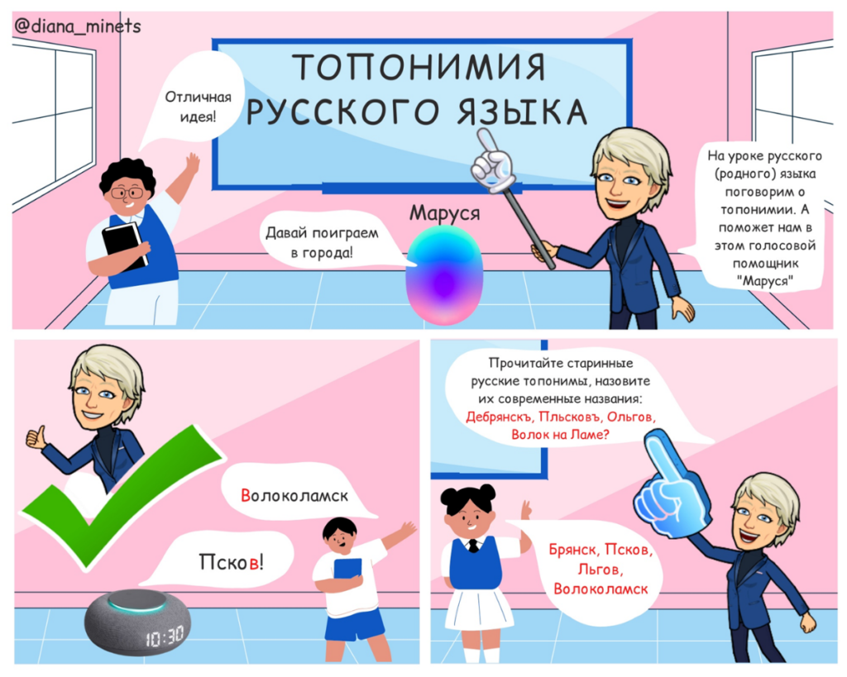
Создание комиксов
ComicsMaker.AI, Pixton

Slide 19
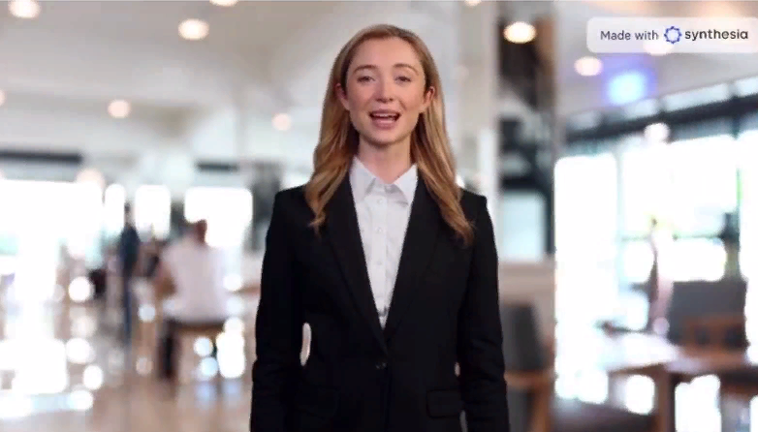
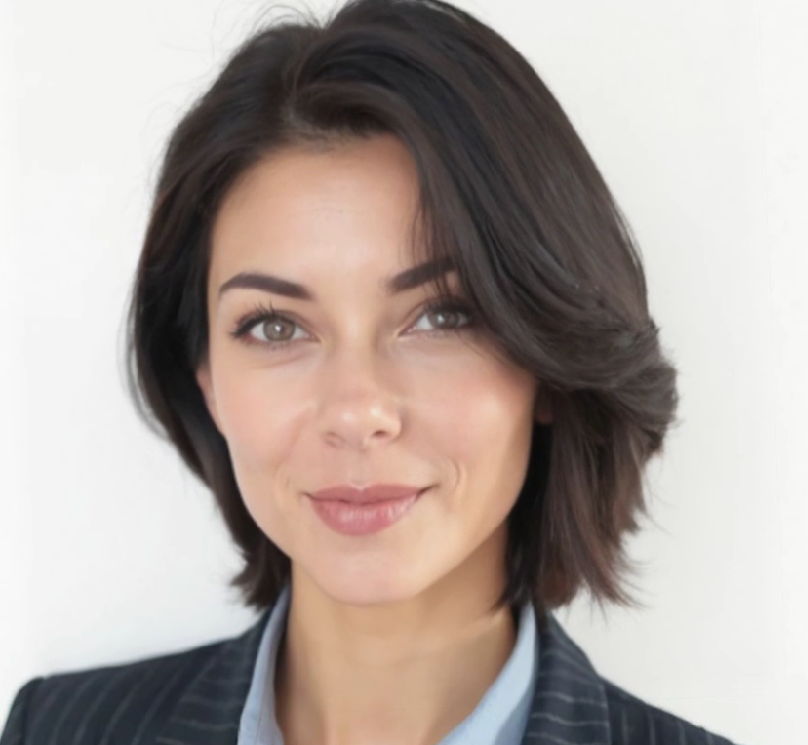
Создание видеофрагментов из текста
Visper — нейросеть от Сбера, Шедеврум,
Synthesia, topview.ai

Slide 20
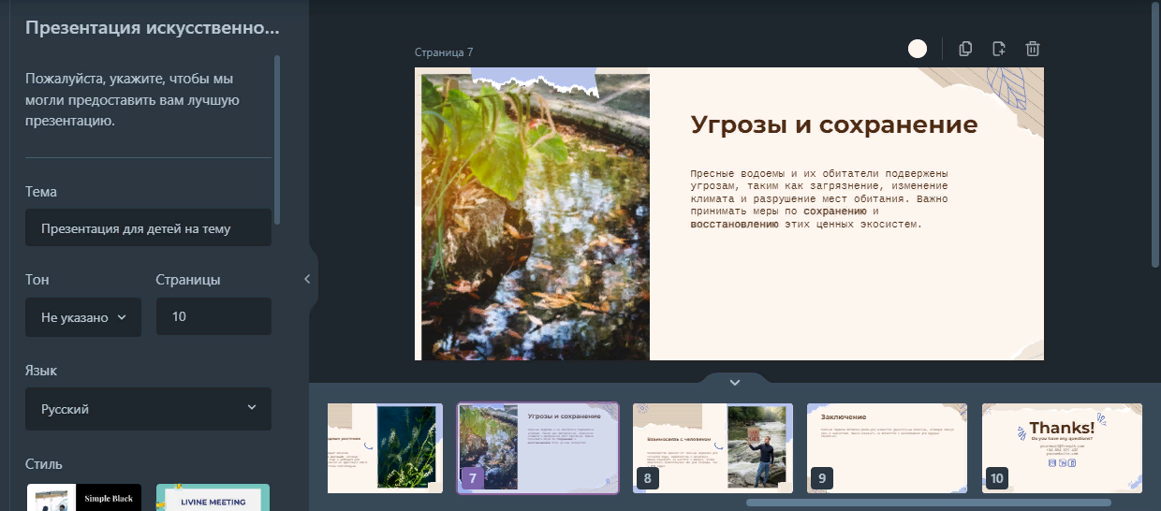
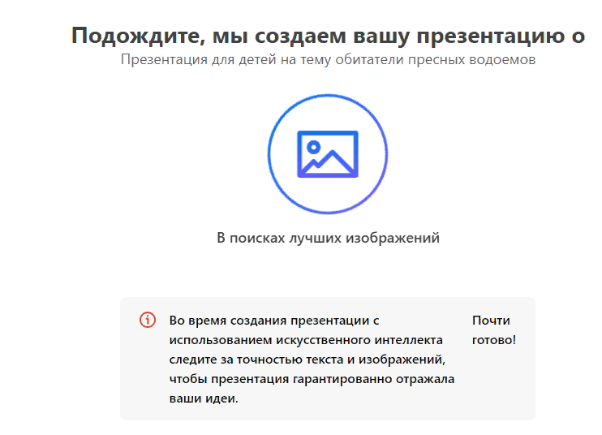
Создание презентаций
Prezo, Wepik, Gamma AI

Slide 21
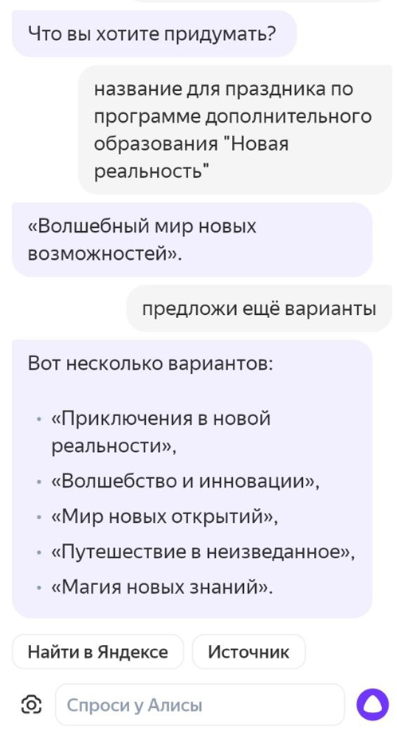
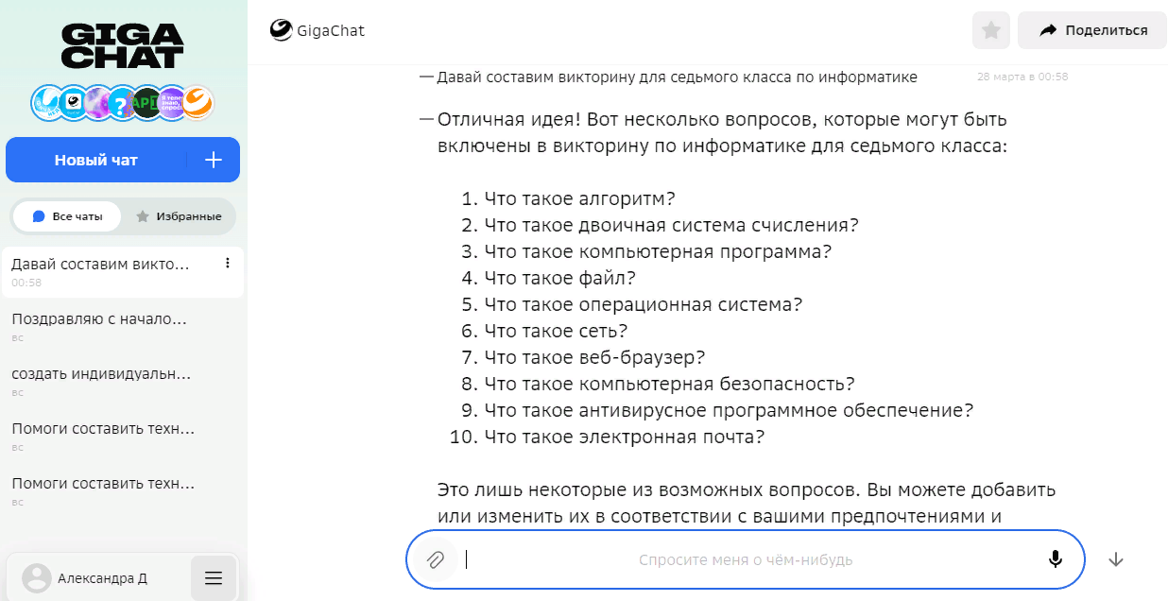
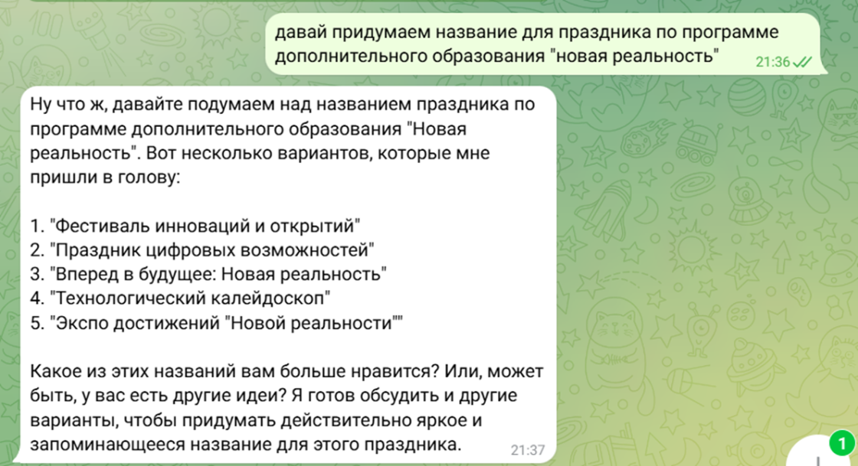
Создание текстов

Slide 23
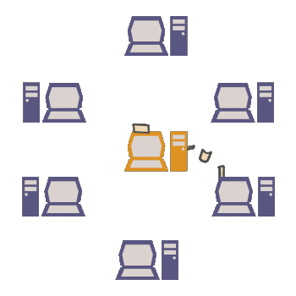
Идеальный промпт: Промпт ― это задание для нейросети, сформулированное на естественном языке. Представьте, что ставите задачу настоящему, живому ассистенту: для этого не нужно знать язык программирования и сложные алгоритмы. Достаточно подробно описать, чего вы хотите от помощника, и дать ему необходимые вводные данные.

Slide 24
Примеры промптов

Slide 25
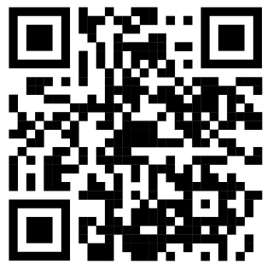
Промпт для табличного представления дат в КТП по заданным параметрам

Slide 26
Нейросеть YandexGPT
YaGPT - это модель искусственного интеллекта, способная генерировать тексты, имитирующие человеческую речь.
Как можно использовать YaGPT в образовании:
Просто отвечать на сложные вопросы.
Создавать различные виды текстов.
Создавать сценарии, алгоритмы, презентации (в текстовом формате).
Проверять факты из задаваемого вопроса и публикуемого ответа.
Генерировать новые идеи.

Slide 27
Могу поделиться ☺

